Slide 1

Rendición de cuentas año fiscal 2023
Sr. Miguel Ángel Cabrera Chacón
Vocal del GAD Parroquial la Unión
Comisión Económico Productivo

Slide 2
Intervención en las sesiones y deliberaciones de la junta parroquial rural:
Asistido a todas las sesiones ordinarias y extraordinarias de la junta parroquial en las cual e intervenido con voz y voto.
Intervención en la asamblea parroquial y en las comisiones, delegaciones y representaciones que designe la junta parroquial rural, y en todas las instancias de participación:
Asistido a las asambleas parroquiales , e cumplido con mi comisión con la realización de proyectos y e cumplido con las delegaciones que me en sido designadas, participado en los diferentes eventos en representación de la junta parroquial.
Fiscalizar las acciones del ejecutivo:
Se a fiscalizado dando seguimiento a los proyectos presentados verificando que se realice de acuerdo a lo planificado.

Slide 3
Realización de proyectos
Día de la madre en la parroquia La Unión 2023.
Contribuir a fortalecer las actividades agropecuarias en la parroquia la unión del cantón Chordeleg mediante la cooperación interinstitucional e innovación tecnológica agropecuaria.

Slide 4
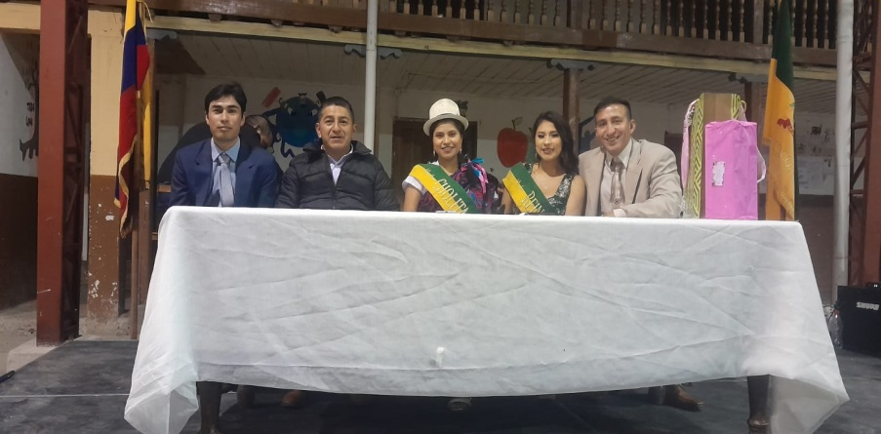
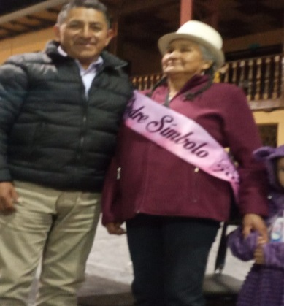
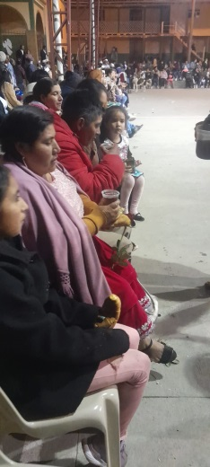
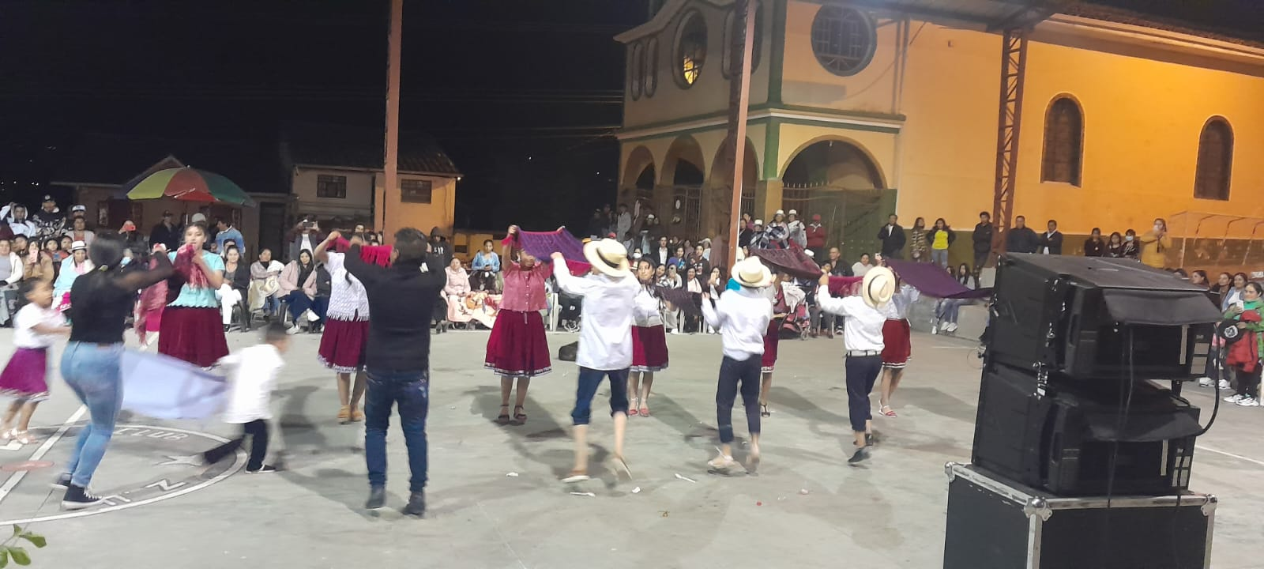
DIA DE LA MADRE EN LA PARROQUIA LA UNION 2023:
Se realiza el proyecto con un valor de 1.420 dólares el cual se entrega: flores, refrigerio, sonido, animación, serenata, banda para la madre símbolo.

Slide 5
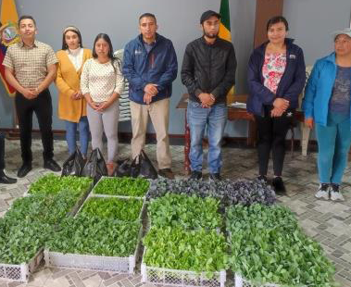
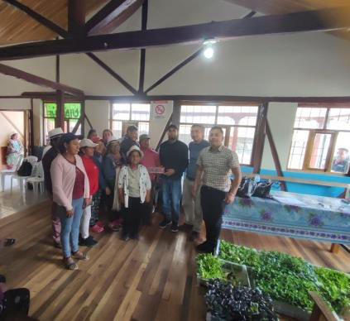
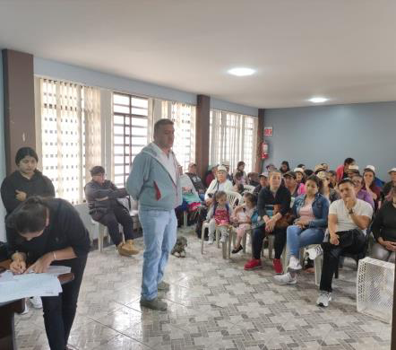
Contribuir a fortalecer las actividades agropecuarias en la parroquia la unión del cantón Chordeleg mediante la cooperación interinstitucional e innovación tecnológica agropecuaria con un valor por parte del GAD de 1.000 dólares:
Entrega de plántulas de hortalizas y semillas a las personas agropecuarias de la parroquia la unión

Slide 6
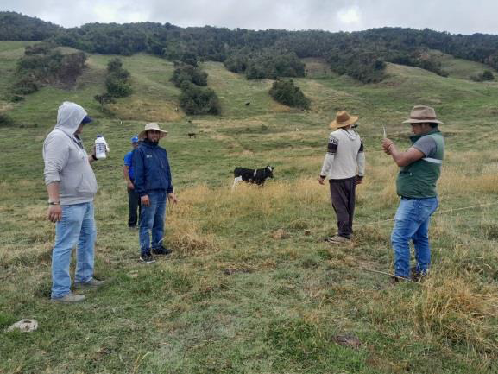
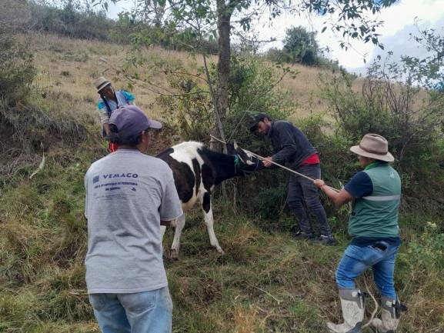
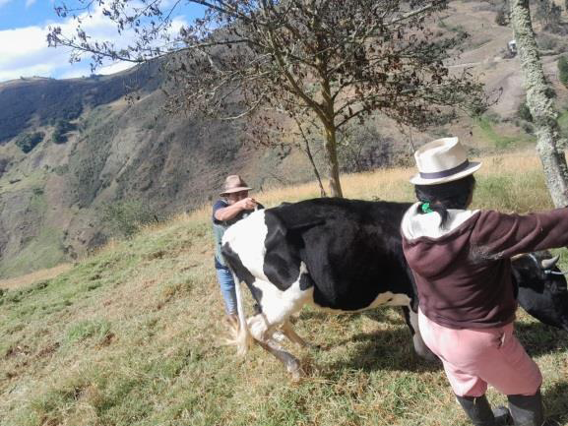
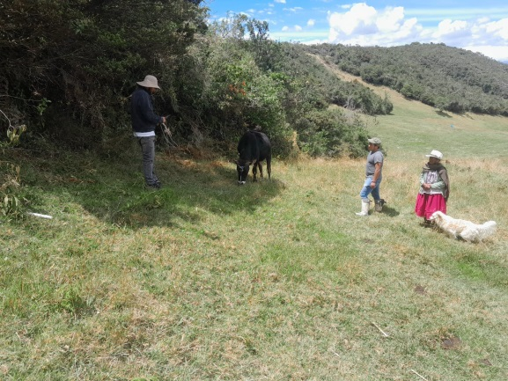
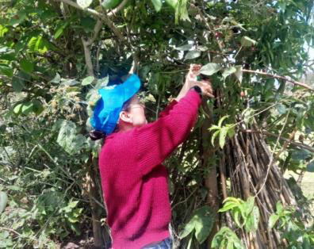
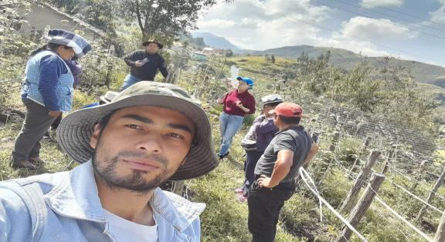
Desparasitación y vitalización de ganado con técnicos del MAG y poda de árboles frutales.

Slide 7
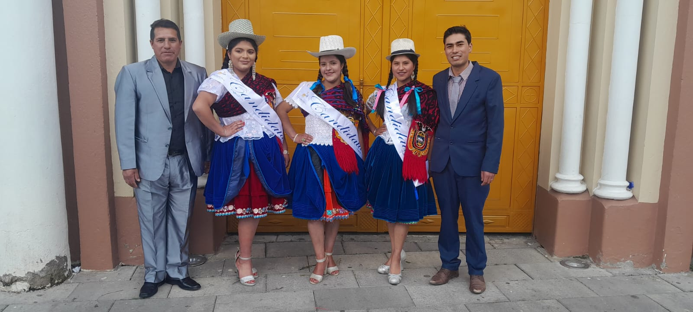
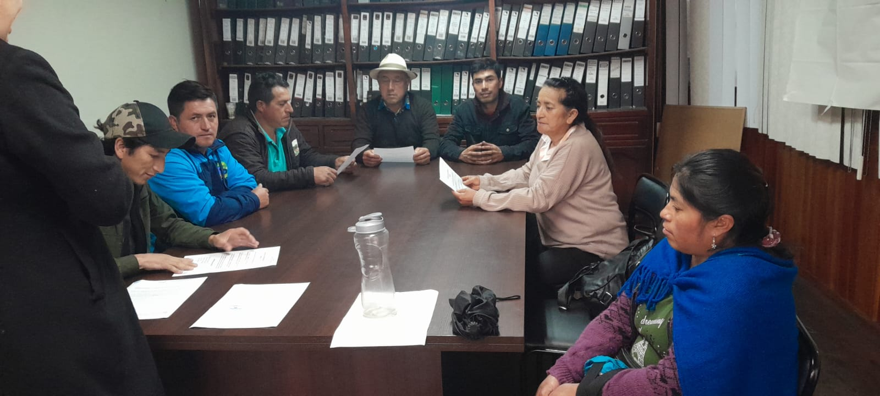
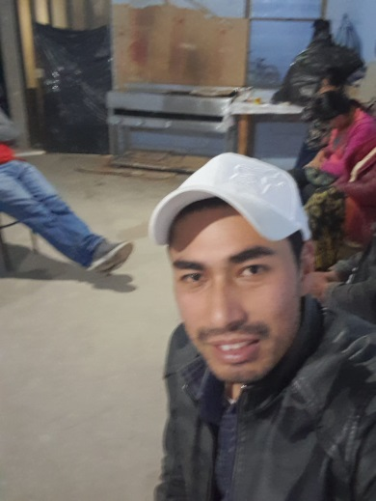
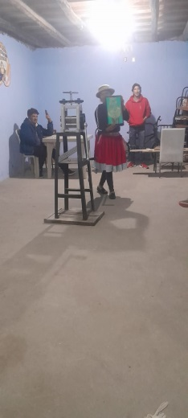
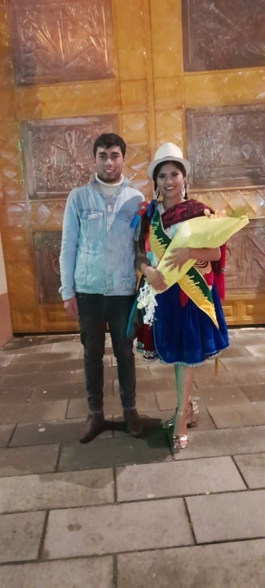
Trabajo en beneficio de la parroquia
Coordinación para la presentación de la cholita unionense en Chordeleg

Slide 8
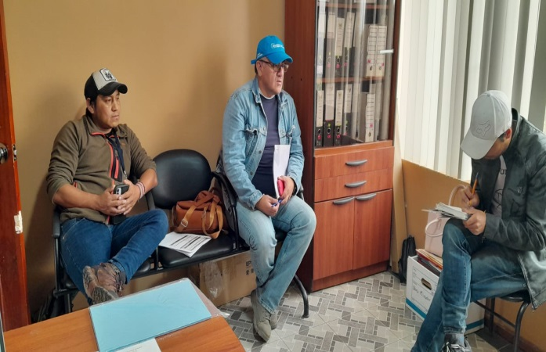
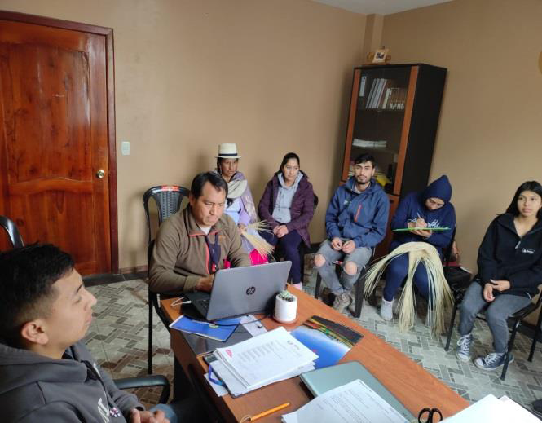
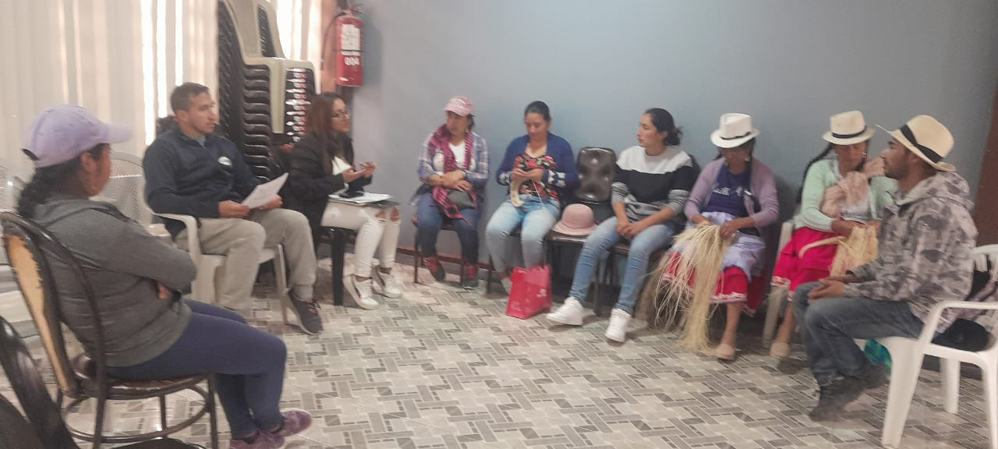
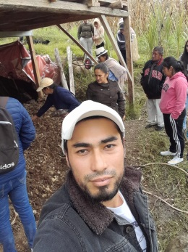
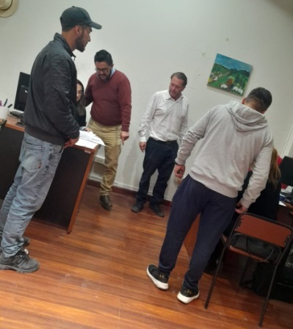
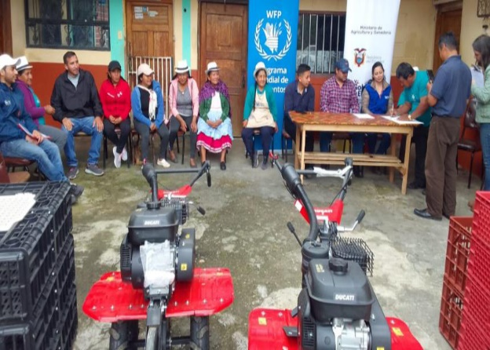
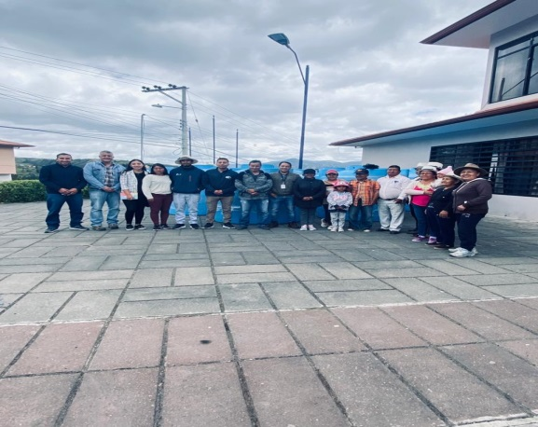
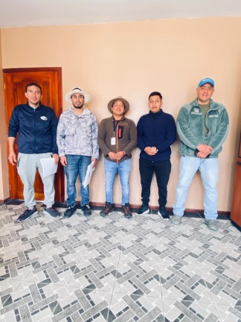
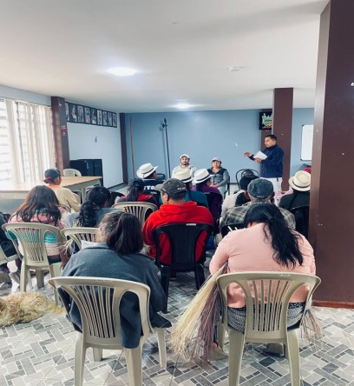
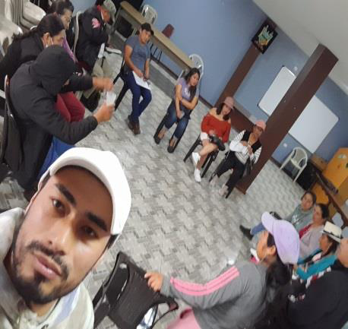
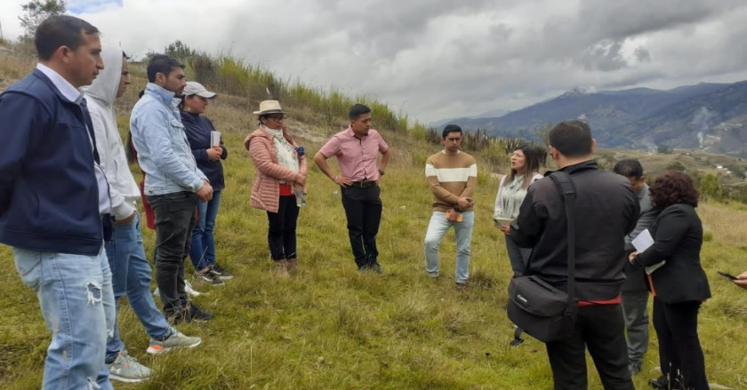
Socialización y coordinación con las diferentes asociaciones productoras de la parroquia, técnicos: del MAG, Agro Azuay , GAD Municipal de Chordeleg y Ministerio de Educación.

Slide 9
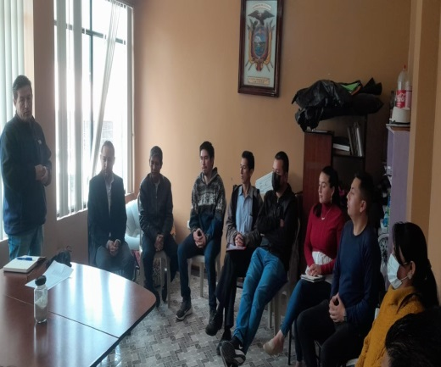
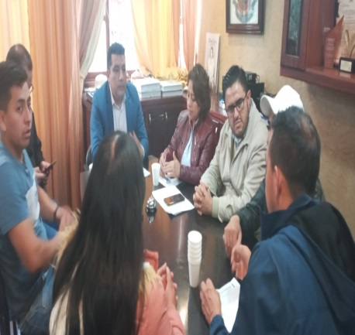
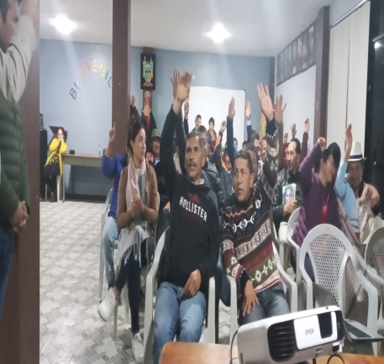
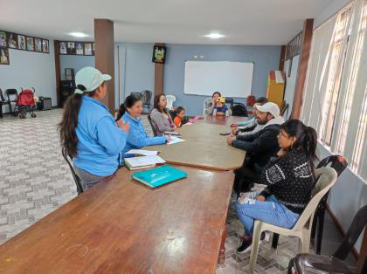
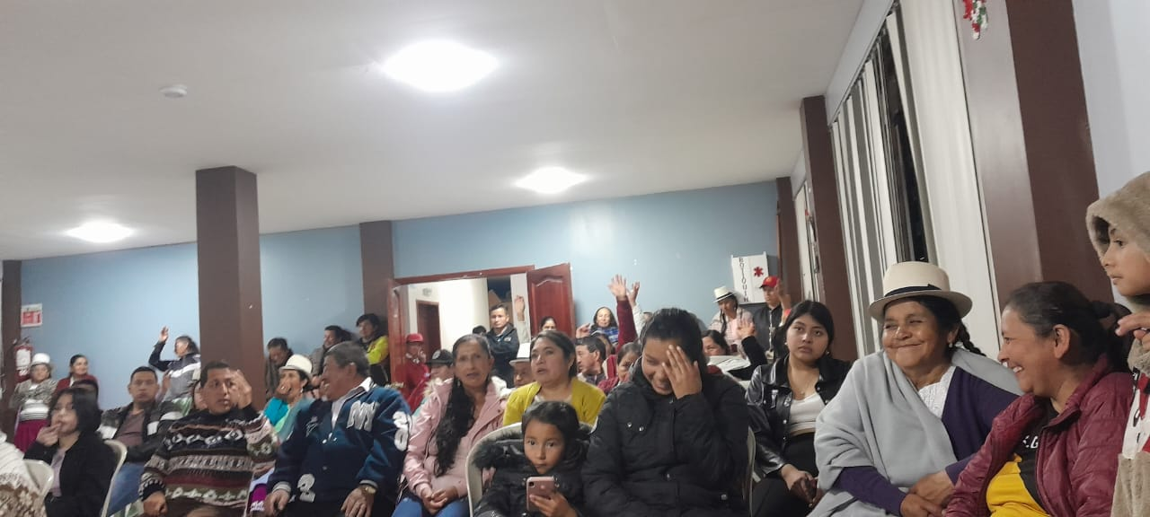
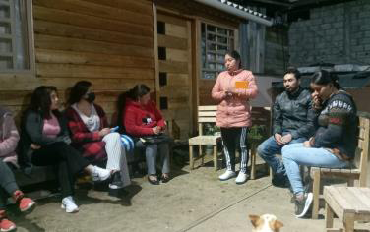
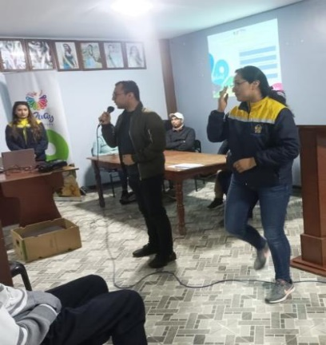
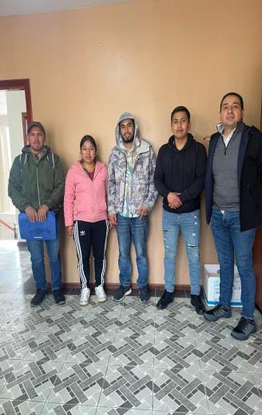
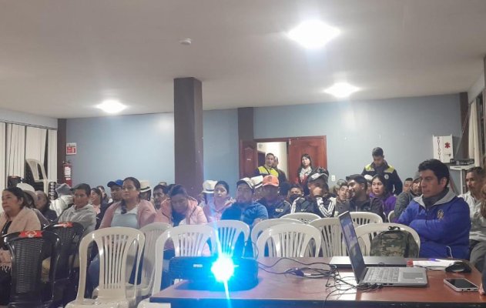
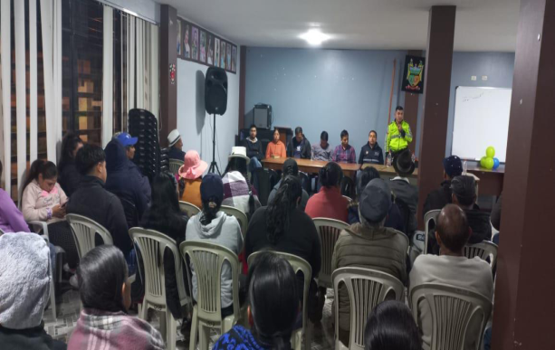
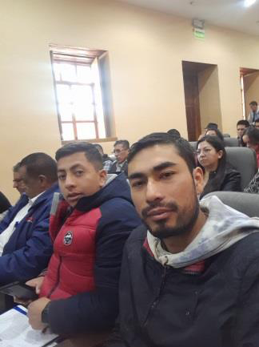
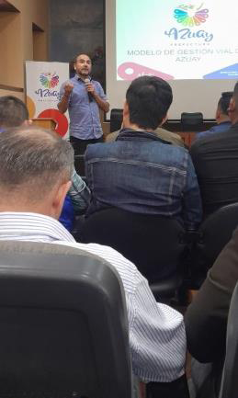
Participación en reuniones con la ciudadanía y diferentes instituciones

Slide 10
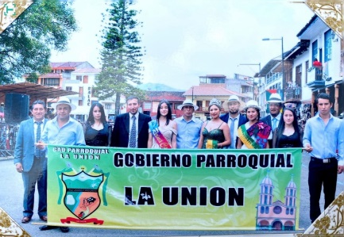
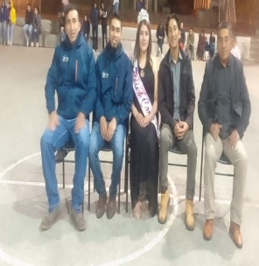
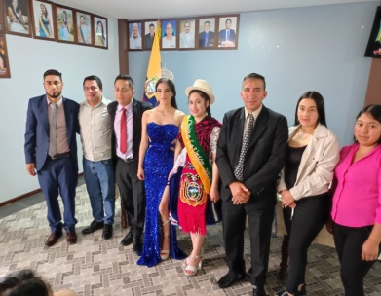
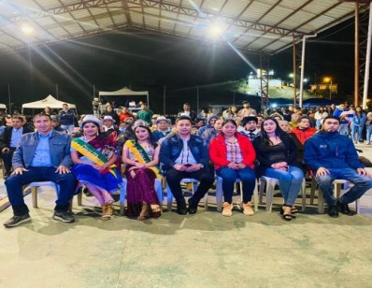
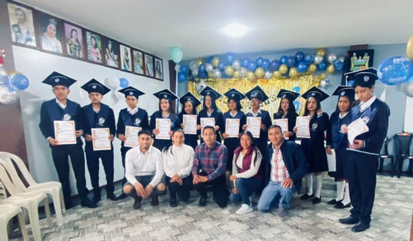
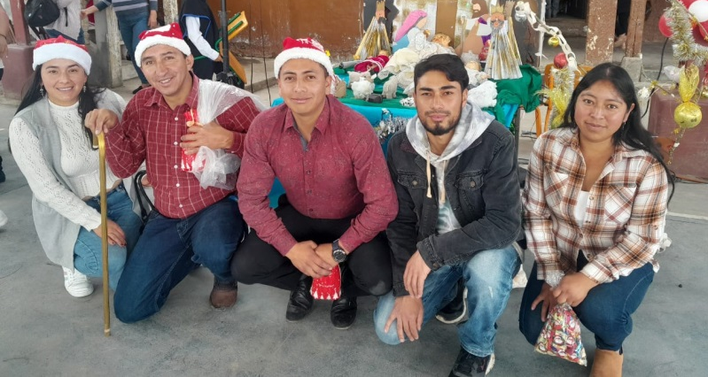
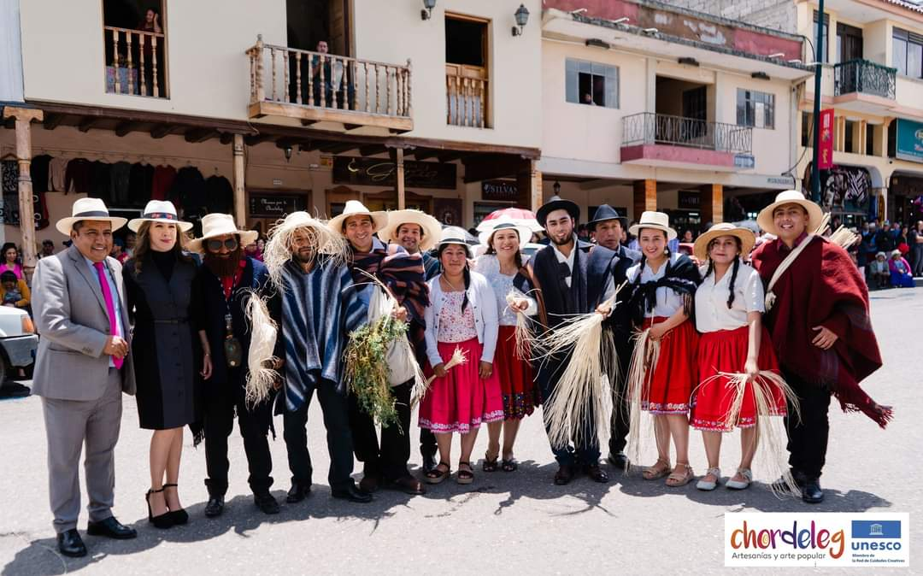
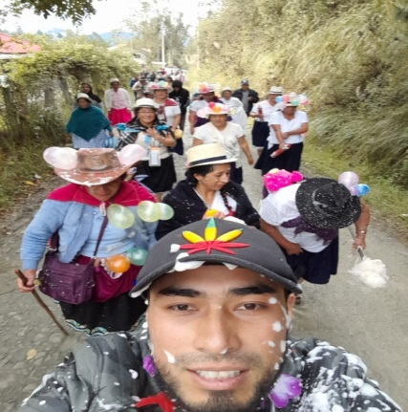
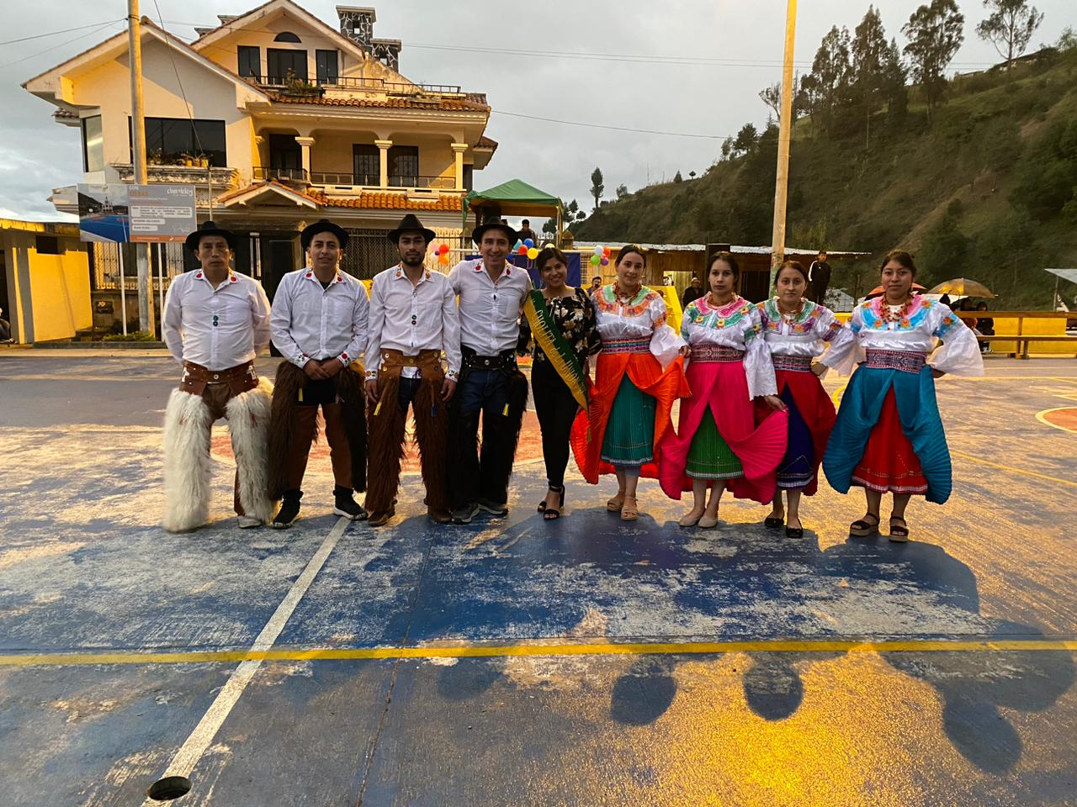


Participación en eventos culturales con la ciudadanía y diferentes instituciones

Slide 11







Apoyo al sector vulnerable

Slide 12














Limpieza, mantenimiento de vías e infraestructura de la parroquia

Slide 13
GRACIAS POR SU ATENCION

